Slide 1
Звериные семейки в наших лесах
Подготовила воспитатель высшей квалификационной категории
Бавыкина Н.Н.

Slide 2
Медвежья семья

Slide 3
Ежиная семья

Slide 4
Лосиная семья

Slide 5
Бобриная семья

Slide 6
Оленья семья

Slide 7
Барсучья семья

Slide 8
Рысья семья

Slide 9
Кабанья семья

Slide 10
Бурундучья семья

Slide 11
Енотиная семья

Slide 12
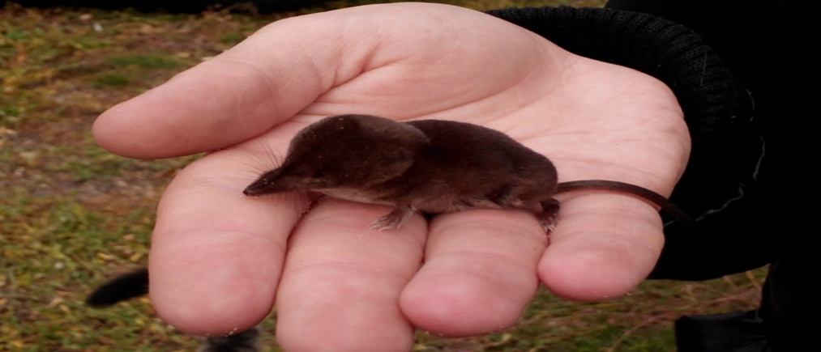
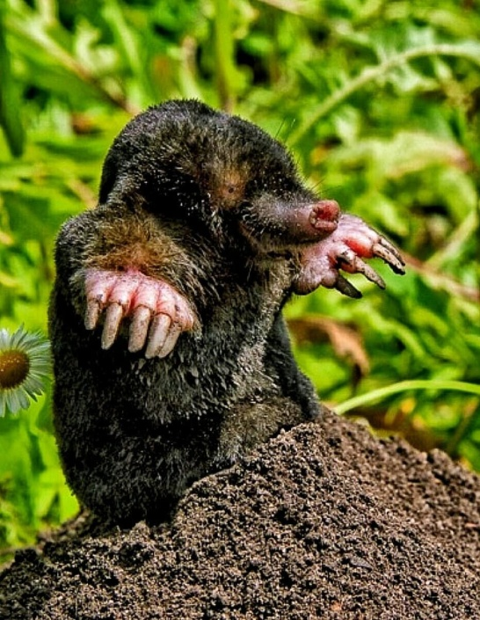
Кротиная семья
Крот,
самка крота, кротёнок

Slide 13
Ежиная семья

Slide 14
Заячья семья

Slide 15
Лисья семья

Slide 16
Волчья семья

Slide 17
Беличья семья
самец белка, самка белка, бельчонок

